Slide 1
(Be)Handeln, Forschen und Wissenschaft [in] der klinischen Medizin
Heiner Raspe
Institut für Ethik, Geschichte und Theorie der Medizin der WWU Münster
Zentrum für Wissenschaftstheorie
Ringvorlesung Praxis & Wissenschaft (1)
25. Oktober 2018

Slide 2
„Er fing, da sein Gefühl ihm sagte, daß ihm von allen Seiten, um der gebrechlichen Einrichtung der Welt willen, verziehen sey, seine Bewerbung um die Gräfin, seine Gemahlin, von neuem an, erhielt, im Verlauf eines Jahres, ein zweites Jawort von ihr, und auch eine zweite Hochzeit ward gefeiert, froher, als die erste, nach deren Abschluß die ganze Familie nach V… hinauszog. Ein ganze Reihe von jungen Russen folgte jetzt noch dem ersten; …“
Heinrich von Kleist (1808): Die Marquise von O…. Mit Filmbildern von Eric Rohmer. München (Schirmer/Mosel) 2011, S. 130/132

Slide 3
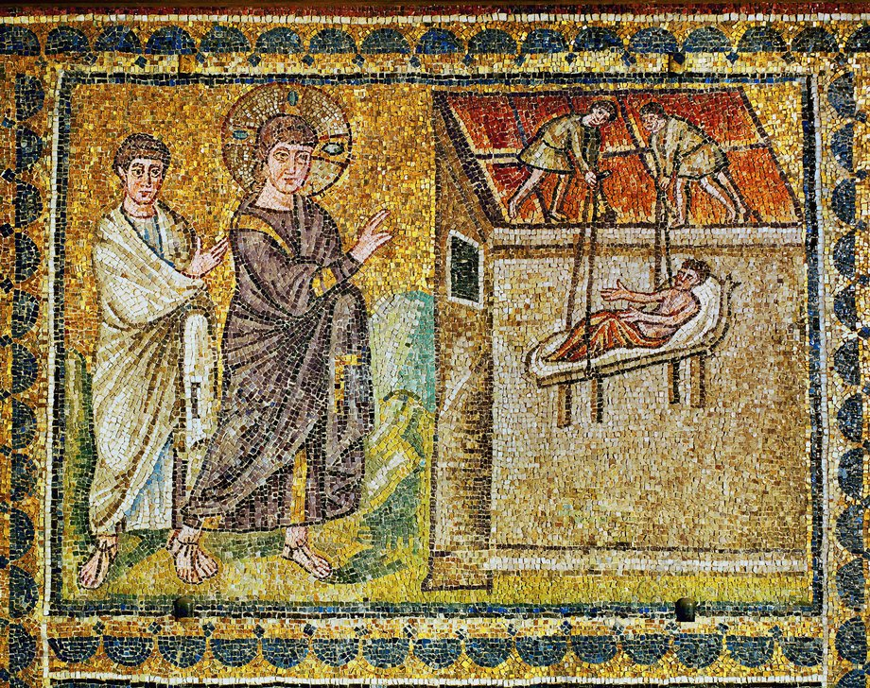
Ravenna, S. Appolinare Nuovo, 6. Jhdt

Slide 4
Mein Programm
Einleitung, Heinrich v. Kleist 1808, eine kliné aus dem 6. Jhdt.
Handeln und Wissen in der Klinik
2.1 Eine rheumatologische Konsultation
2.2 Das klinische Handlungsprogramm
2.3 Was Kliniker wissen (sollten)
3. Forschen schafft Wissen
3.1 Nosologie und Nosographie
3.2 Biologisch-naturwissenschaftliche Grundlagen
3.3 Evidenz-basierte Behandlung
4. Behandeln & Forschen (in uno actu)
Patient und Arzt
Zusammenfassung

Slide 5
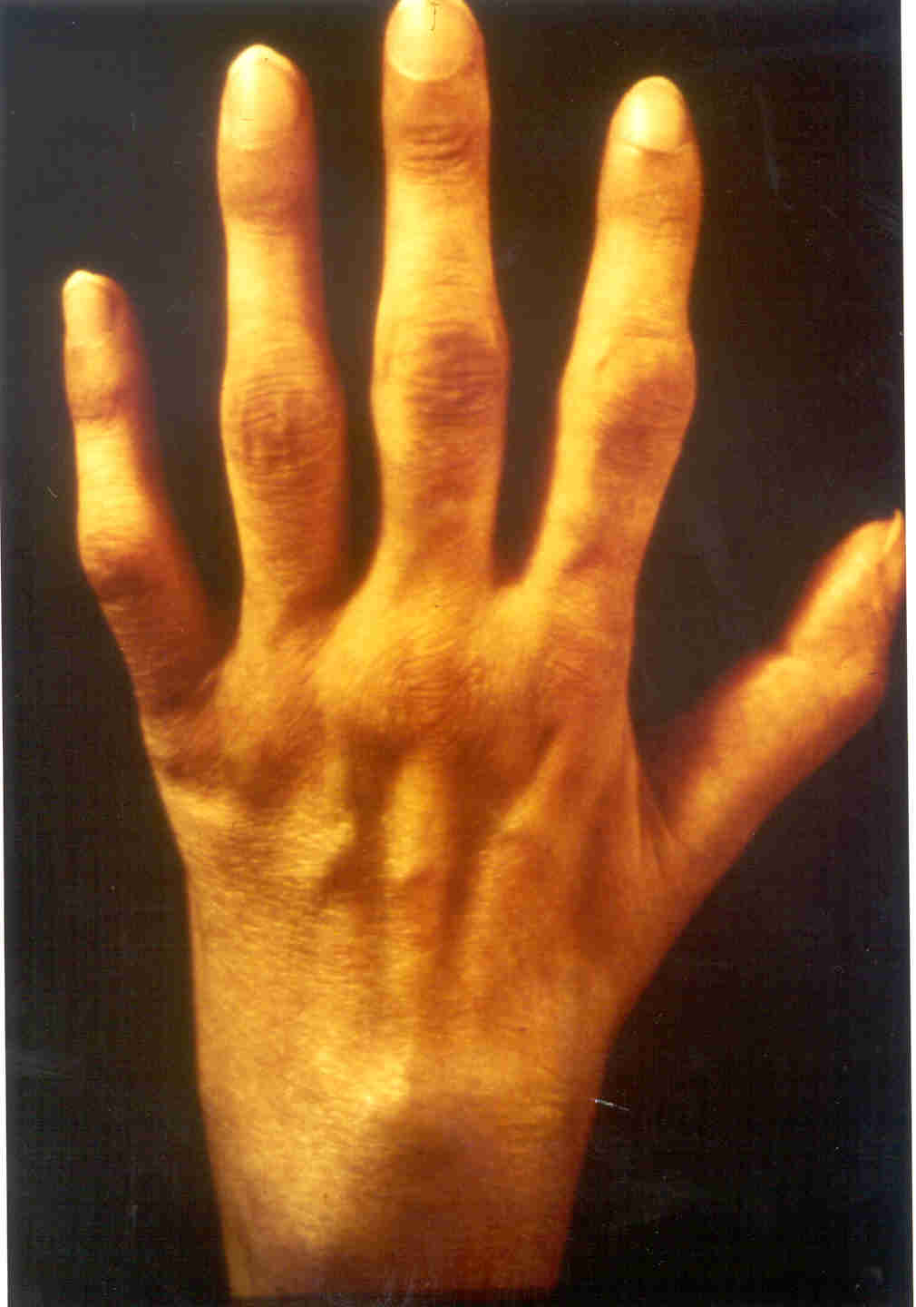
Ein exemplarischer Fall

Slide 6
Das klinische Handlungsprogramm
Begrüßung, erste Beobachtung
Anamnese (offene Frage, Fokussierung, Pflichtfragen)
Körperliche Untersuchung
Weitere Diagnostik (Labor, Bildgebung, Assessments)
Umfassende Diagnose
Prognose (quoad ?)
Gemeinsame Problemdefinition, Strategieentscheidung
Therapeutische Interventionen
Verlaufsbeobachtung
Epikrise

Slide 7
Wissensbestände der klinischen Medizin
nosologisches und nosographisches Wissen
ätiopathogenetisches Wissen, biomedizinische Modelle
(differential)diagnostisches Wissen
prognostisches Wissen
Normwissen
Therapeutisches Wissen
Methodologisches (v.a. klinisch-epidemiologisches) Wissen
Risiko- und Qualitätswissen
Gesundheitsökonomisches Wissen
Wissen um Prinzipien und Strukturen des Gesundheitswesens
+ Erfahrungswissen

Slide 8
Mein Programm
Einleitung, Heinrich v. Kleist 1808, eine kliné aus dem 6. Jhdt.
Handeln und Wissen in der Klinik
2.1 Eine rheumatologische Konsultation
2.2 Das klinische Handlungsprogramm
2.3 Was Kliniker wissen (sollten)
3. Forschen schafft Wissen
3.1 Nosologie und Nosographie
3.2 Biologisch-naturwissenschaftliche Grundlagen
3.3 Evidenz-basierte Behandlung
4. Behandeln & Forschen (in uno actu)
Patient und Arzt
Zusammenfassung

Slide 9
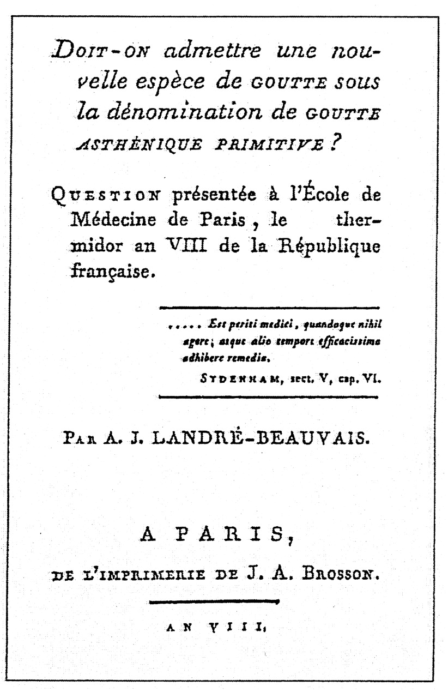

Slide 10
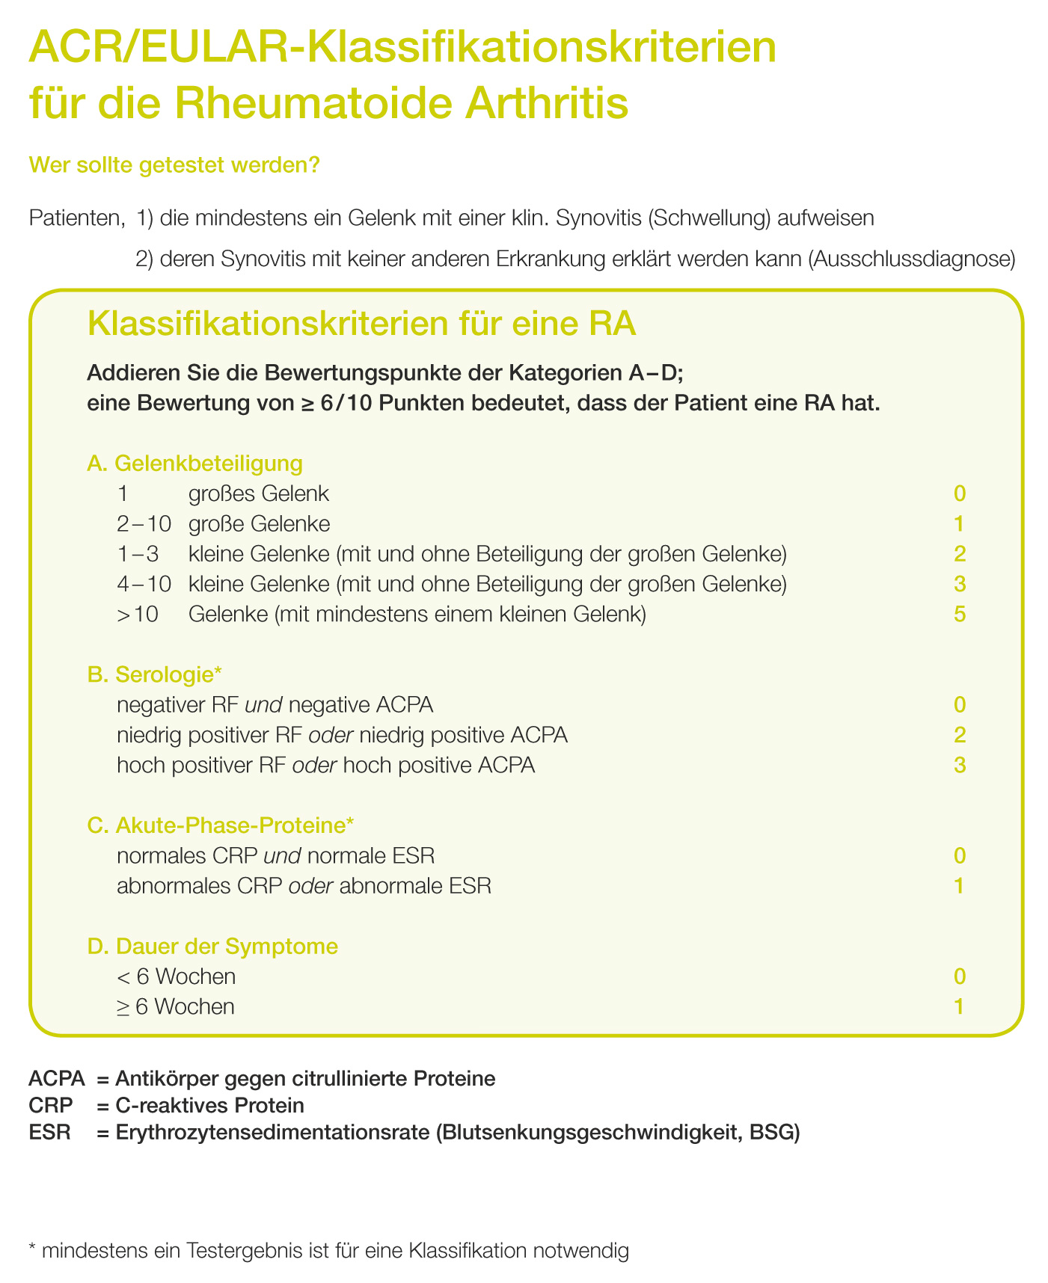

Slide 11
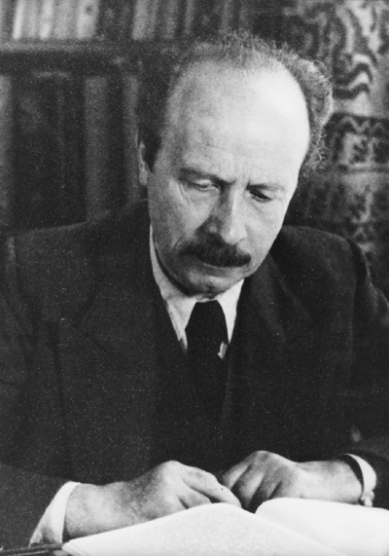
Paul Martini [1889 – 1964] 1934
„Maßgebend für die Güte einer Heilweise kann selbstverständlich nie der Weg sein, auf dem man zu ihr gekommen ist, sondern ganz allein sein Wert, so wie er sich am Kranken erprobt. Dieser Wert kann nicht im Laboratorium festgestellt werden, sondern nur in der Klinik … und zwar nur mit Hilfe einer fachkundigen und methodisch richtigen Untersuchung. Jede Therapie, die auf diese Weise bewiesen worden ist, ist eine vernunftgemäße = rationelle Therapie“
(MMW 1934; 81:1416)

Slide 12
Eine therapeutische Empfehlung
„Gegen Ihre RA empfehle ich Ihnen ein Medikament, das Sie nur einmal in der Woche als Tablette einnehmen müssten. Die Substanz heißt Methotrexat, kurz MTX. Es bietet die Chance, wirksam und rasch und mit vergleichsweise geringen Nebenwirkungen zu einem Abklingen Ihrer Beschwerden und zur Besserung Ihrer Behinderungen zu führen und besonders auch Gelenkzerstörungen vorzubeugen.“
„What’s your evidence?“
„Können Sie diese Behauptungen belegen, beweisen?“

Slide 13
Die Antwort der Ärztin
„Hier zeige ich Ihnen die aktuelle Leitlinie meiner Fachgesellschaft. Sie enthält auch ein Kapitel mit Patienteninformationen. Sie gibt uns beiden eine starke Empfehlung zugunsten von MTX.
Dabei stützt sie sich auf eine größere Zahl internationaler Studien, die im Einzelnen referiert werden.
Aufgrund der überlegenen Ergebnisse wird MTX heute weltweit von Rheumatologen empfohlen.
Ich selbst war vor Jahren an einer der frühen Studien aktiv beteiligt und nutze es seither.
Mit MTX habe ich, haben meine Patienten – von wenigen Ausnahmen abgesehen – gute Erfahrungen gemacht. Bei bedenklichen Nebenwirkungen haben wir MTX rasch abgesetzt oder es bei unzureichender Wirkung frühzeitig mit anderen Medikamenten kombiniert.“

Slide 14

„Setzen Sie Methotrexat als Mittel der ersten Wahl als Monotherapie oder
als Kombinationspartner bei der Behandlung mit klassischen DMARD ein.“
= Dieser Empfehlung „liegen Studien mit großer Ergebnissicherheit zugrunde,
die einen eindeutigen Nutzen gegenüber Risiko“ belegt.
2011

Slide 15
Die Antwort der Ärztin
„Hier zeige ich Ihnen die aktuelle Leitlinie meiner Fachgesellschaft. Sie enthält auch ein Kapitel mit Patienteninformationen. Sie gibt uns beiden eine starke Empfehlung zugunsten von MTX.
Dabei stützt sich die Leitlinie auf eine größere Zahl internationaler Studien, die im Einzelnen referiert werden.
Aufgrund der überlegenen Ergebnisse wird MTX heute weltweit von Rheumatologen empfohlen.
Ich selbst war vor Jahren an einer der frühen Studien aktiv beteiligt und nutze es seither.
Mit MTX habe ich, haben meine Patienten – von wenigen Ausnahmen abgesehen – gute Erfahrungen gemacht. Bei bedenklichen Nebenwirkungen haben wir MTX rasch abgesetzt oder es bei unzureichender Wirkung frühzeitig mit anderen Medikamenten kombiniert.“

Slide 16
Struktur einer randomisierten kontrollierten Studie
Therapiegruppe
gut
Patienten
-
schlecht
population
Stich-
Z e i t
mit der Er
Randomisierung
-
probe
krankung
gut
Kontrollgruppe
schlecht
Zum Wirksamkeitsnachweis (fast immer) unverzichtbar !

Slide 17
Die pragmatische Wendung der EbM
______________________________________________
“It’s all very well in practice, but will it work in theory?”
- Anonymus
______________________________________________
Chalmers 1995:1317

Slide 18
Mein Programm
Einleitung, Heinrich v. Kleist 1808, eine kliné aus dem 6. Jhdt.
Handeln und Wissen in der Klinik
2.1 Eine rheumatologische Konsultation
2.2 Das klinische Handlungsprogramm
2.3 Was Kliniker wissen (sollten)
3. Forschen schafft Wissen
3.1 Nosologie und Nosographie
3.2 Biologisch-naturwissenschaftliche Grundlagen
3.3 Evidenz-basierte Behandlung
4. Behandeln & Forschen (in uno actu)
Patient und Arzt
Zusammenfassung

Slide 19
Mein Programm
Einleitung, Heinrich v. Kleist 1808, eine kliné aus dem 6. Jhdt.
Handeln und Wissen in der Klinik
2.1 Eine rheumatologische Konsultation
2.2 Das klinische Handlungsprogramm
2.3 Was Kliniker wissen (sollten)
3. Forschen schafft Wissen
3.1 Nosologie und Nosographie
3.2 Biologisch-naturwissenschaftliche Grundlagen
3.3 Evidenz-basierte Behandlung
4. Behandeln & Forschen (in uno actu)
Patient und Arzt
Zusammenfassung

Slide 20
Die Patientin
„Mein Hausarzt hat mich an Sie überwiesen.
Wir wissen nicht mehr weiter.
Was ist das, woher kommen die Schmerzen und Schwellungen?
Sie halten jetzt schon mehr als 10 Wochen an.
Bisher hat nur Cortison geholfen.
Im Haushalt fällt mir vieles aus der Hand; unser Jüngstes kann ich kaum noch anziehen; und im Büro an meinem PC erst …
Was wird daraus werden?
Ich mach‘ mir Sorgen, früher war ich immer fröhlich und optimistisch! Aber jetzt …
Können Sie helfen?“

Slide 21

„Der hier unternommene Versuch einer patientenzentrierten Medizin verfolgt ein einfacheres Ziel (im Vergleich zu v. Weizsäcker, HR): Die klinische Annäherung durch die am Krankenbett und im Arztzimmer zu belegende These, daß jede Krankheit mit zahlreichen menschlichen Problemen verbunden ist, deren Beachtung oder Nichtbeachtung auf das Krankheitsbild zurückwirkt.“
Stuttgart (Thieme) 1971, S. VI

Slide 22

Oxford (OUP) 2006

Slide 23
Schlussthesen
Die klinische Medizin („Klinik“) ist eine Wissenschaft.
Sie ist keine „theoretische“ und keine „angewandte“ Wissenschaft.
Sie ist eine praktische Wissenschaft – besonderer Art.
Sie ist eine Handlungswissenschaft mit einem besonderen Gegenüber, einer besonderen Aufgabe und Handlungslogik, besonderen Zielen, Mitteln, Wissensbeständen, Forschungsmethoden und Bezugswissenschaften.
Klinisches Forschen beinhaltet meist klinisches Behandeln. Klinisches Behandeln kann Forschen beinhalten.
Die klinische Medizin scheint mir Gemeinsamkeiten mit ähnlich verfassten, aber anders beauftragten Wissenschaften zu haben.

Slide 25
Viktor von Weizsäcker zu Paul Martini
„Meine Abneigung gegen Statistik in der Medizin ist immer geblieben, und es verdroß mich, daß z.B. Martini (1953), …, gerade mit seinem Verlangen, Therapie durch Statistik zu prüfen, vielfach Gehör fand. Daran ist doch nur richtig, daß man die kritiklose Anpreisung von Heilerfolgen bekämpfte; aber Statistik als die beste und womöglich einzige Form der Kritik anzupreisen, dies war doch bereits ein Anzeichen beginnender Öde im Denken und mußte als Schrittmacherei der Zahlenbarbarei wirken. Wenn die Seele im Urteil fehlt, flüchtet man sich ins Rechnen.“
v. Weizsäcker V: Natur und Geist. In: Ders.: Gesammelte Schriften. Band 1. Frankfurt (Suhrkamp) 1986:11-190, hier S.125 (geschrieben 1944)

Slide 26
„Evidenz“ – eine weite Definition
„Evidence is generally considered to be information from clinical experience that has met some established test of validity, and the appropriate standard is determined according to the requirements of the intervention and clinical circumstance.“
„ … Evidenz wird im allgemeinen betrachtet als aus klinischer Erfahrung gewonnene Information, die einen eingeführten Validitätstest bestanden hat …“
Klinische Erfahrung Information Test Evidenz

Slide 27
Science Literacy
Mit 3 Komponenten:
Explain phenomena scientifically
Evaluate and design scientific enquiry
Interpret data and evidence scientifically
Snow CE, Dibner KA (eds.): Science literacy. Concepts, contexts, and consequences. Washington (National Academies Press) 2016, hier S. 29

